Slide 1
Министерство науки и высшего образования Российской Федерации Федеральное Государственное бюджетное образовательное учреждение высшего образования «Московский авиационный институт» Курсовая работа по курсу «Архитектура суперкомпьютеров» Вычисление цены европейского опциона методом Монте-Карло с использованием генератора квазислучайных чисел Соболя на суперкомпьютере
Презентацию подготовил: студент уч. группы М8О-109СВ
Панкин Андрей
Преподаватель: Стрижак С. В.
Москва, 2024

Slide 2
Постановка задачи
Разработать параллельную программу для вычисления стоимости европейского опциона методом Монте-Карло с использованием квазислучайных чисел, генерируемых с помощью последовательности Соболя. В рамках задачи также необходимо выполнить распараллеливание алгоритма с использованием библиотеки MPI и провести оценку масштабируемости решения.

Slide 3
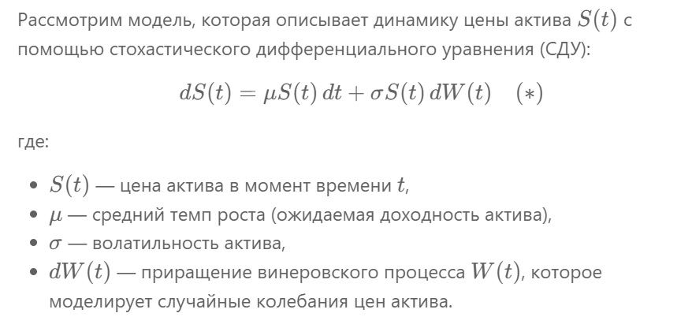
Моделирование движения цены опциона

Slide 4
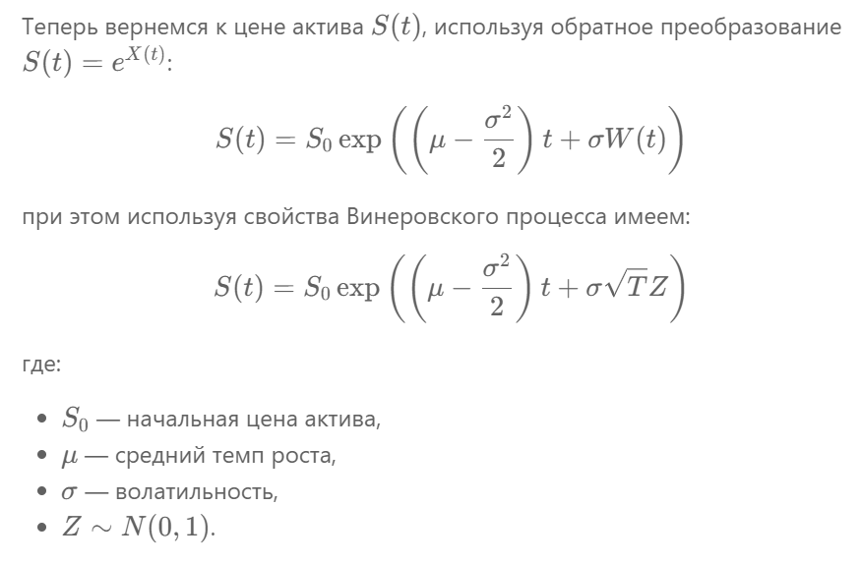


Slide 5
Генератор Соболя
Это метод создания квазислучайных чисел, который используется для генерации последовательностей, равномерно распределённых по интервалу [0,1). В отличие от стандартных псевдослучайных генераторов, которые могут создавать числа с различными закономерностями и «пустотами» в распределении, генератор Соболя гарантирует равномерное покрытие пространства.
Принцип работы генератора Соболя основан на математическом подходе, называемом бинарным представлением чисел. Для каждой новой величины последовательности вычисляется её двоичное представление, используя специальные матричные операции с предыдущими значениями.
Каждое число в последовательности Соболя получается из предыдущего путём побитовой операции, что делает генерацию чисел очень эффективной. Это особенно важно в многомерных задачах, где количество измерений большое, например, при вычислениях методом Монте-Карло в финансовых задачах.

Slide 6
Метод Монте-Карло
Это численный метод, использующий случайные величины для решения задач, связанных с вероятностными вычислениями. В его основе лежит идея многократного случайного выбора значений и их статистической обработки для получения приближённых решений.
Применяется он в тех случаях, когда аналитическое решение задачи невозможно или слишком сложное. Основной принцип заключается в генерации случайных данных, которые представляют собой реализацию случайных процессов, и затем вычислении статистической характеристики, например, математического ожидания, дисперсии или других параметров.
В контексте задачи оценки стоимости опциона метод Монте-Карло используется для моделирования изменения цены актива с учётом случайных колебаний. Каждая симуляция генерирует случайную траекторию изменения цены, а затем на основе этих траекторий рассчитывается ожидаемая выплата по опциону.

Slide 7
В типичной задаче метода Монте-Карло выполняются следующие шаги:
Генерация случайных величин: Создаётся множество случайных чисел или случайных траекторий. Эти случайные числа могут быть как псевдослучайными (сгенерированными с использованием стандартных генераторов случайных чисел), так и квазислучайными (например, последовательности Соболя, которые распределяют точки более равномерно).
Вычисление функции: Для каждого случайного набора данных вычисляется значение некоторой функции (например, функции стоимости опциона или функции распределения).
Агрегация результатов: Среднее значение (или другая статистика) по всем вычисленным функциям используется для приближённого вычисления ответа. Чем больше случайных точек используется, тем точнее будет результат.

Slide 8
Декомпозиция задачи на подзадачи
Создать функцию генерации квазислучайных чисел методом Соболя.
Реализовать основной метод Монте-Карло для оценки цены опциона.
Распараллелить расчёты с использованием MPI, распределяя задачи между процессами.
Собрать и аггрегировать результаты.
Вычислить эффективность масштабируемости.

Slide 9
Реализация генератора Соболя
std::vector<double> generate_sobol_sequence(int n_points, int seed = 0) {
unsigned L = static_cast<unsigned>(std::ceil(std::log2(n_points)));
std::vector<unsigned> direction_vectors(L);
direction_vectors[0] = 1;
for (unsigned i = 1; i < L; ++i) {
direction_vectors[i] = 1 << (31 - i);
}
unsigned x = seed;
std::vector<double> sobol_sequence(n_points);
for (int i = 0; i < n_points; ++i) {
unsigned c = 0, temp = i;
while (temp & 1) {
temp >>= 1;
++c;
}
x ^= direction_vectors[c];
sobol_sequence[i] = static_cast<double>(x) / (1U << 31);
}
return sobol_sequence;
}

Slide 10
Реализация метода Монте-Карло
double monte_carlo_pricing(int n_simulations, int seed, int rank, int size) {
double sum_payoff = 0.0;
auto sobol_sequence = generate_sobol_sequence(n_simulations, seed + rank);
for (int i = 0; i < n_simulations; ++i) {
double z = sobol_sequence[i];
double St = S0 * std::exp((r - 0.5 * sigma * sigma) * T + sigma * \\ \\ std::sqrt(T) * (z - 0.5) * 2.0);
sum_payoff += payoff(St);
}
return std::exp(-r * T) * sum_payoff / n_simulations;
}
// Функция выплаты для колл-опциона
double payoff(double St) {
return std::max(St - K, 0.0);
}

Slide 11

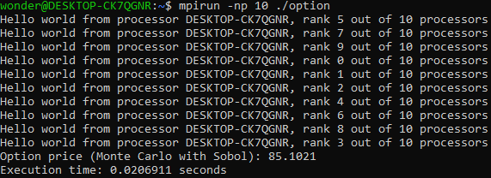
Вывод на персональном компьютере (10 ядер)

Slide 12


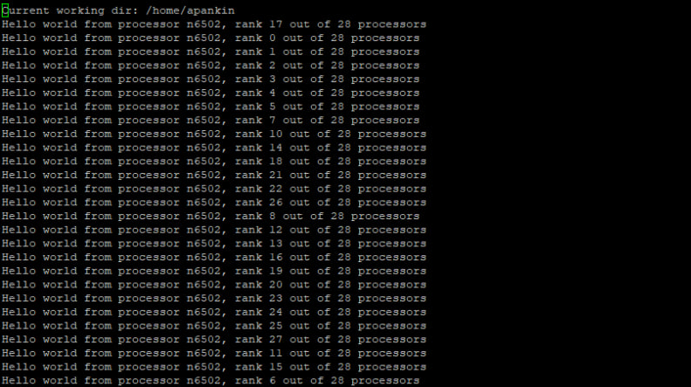

Вывод на суперкомпьютере (28 ядер)

Slide 13

Вывод на суперкомпьютере (28 ядер)

Slide 14
Использованные функции:
MPI_INIT(&argc, &argv); - инициализация среды MPI. Она подготавливает библиотеку MPI для работы.
MPI_COMM_SIZE(MPI_COMM_WORLD, &size); - определение общего числа процессов в группе, связанной с коммуникатором MPI_COMM_WORLD. Результат сохраняется в переменной size.
MPI_Comm_rank(MPI_COMM_WORLD, &rank); - определяет ранг текущего процесса внутри коммуникатора MPI_COMM_WORLD. Ранг используется для различения процессов, rank = 0 обычно считается главным процессом.
MPI_Wtime(); - возвращает текущее время в секундах с очень высокой точностью (позволяет измерять время выполнения программы).
MPI_Reduce(); - используется для сбора результатов от всех процессов и их редуцирования на главном процессе.
MPI_DOUBLE(); - тип данных для редукции, в данном случае это число с плавающей точкой двойной точности.
MPI_SUM(); - операция редукции, в данном случае сложение.
MPI_Finalize(); - завершает выполнение среды MPI. Все процессы освобождают ресурсы, связанные с MPI.

Slide 15
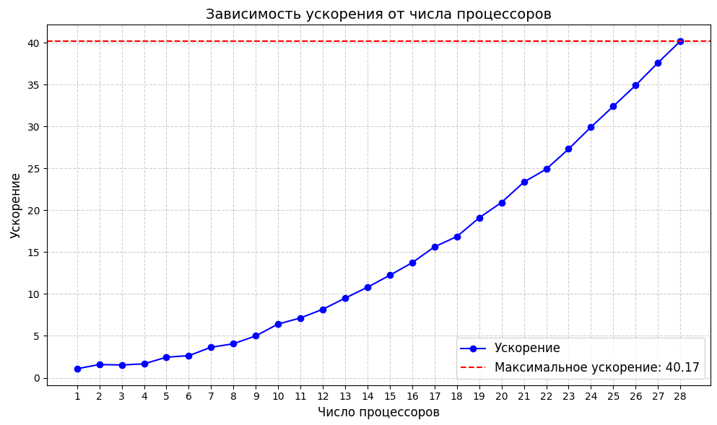

$${N=10}^{7}$$

Slide 16
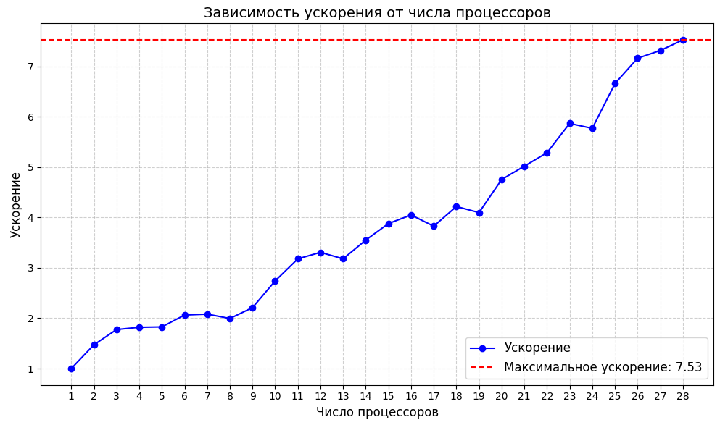

$${N=10}^{5}$$

Slide 17
Общие выводы:
Сходимость: Метод Монте-Карло характеризуется стохастической природой, а точность результата возрастает с увеличением числа симуляций.
Параллельная производительность:
При малом числе эпох накладные расходы MPI и инициализации начинают доминировать, затмевая снижение времени на вычисления.

Slide 18
Использованные источники:
Соболь, И.М. Численные методы Монте-Карло. — М.: Наука, 1973. — 287 с.
Н. Н. Калиткин, В. А. Гапонова, А. Н. Мелихов. Методы Монте-Карло: современные подходы и приложения. Вестник МГУ, 2014. № 2.
Лупин С. А., Посыпкин М. А. Технологии параллельного программирования. – М.: ИД «ФОРУМ»: ИНФРА-М, 2011. – 208 с. – (Высшее образование).

